Slide 1
Projeto Programação Estruturada 2020.3
Murilo Fávero
Bruno Faião
Gustavo Lucas

Slide 2
Colunas Escolhidas:
BATHROOMS = NÚMERO DE BANHEIROS;

Slide 3
Colunas Escolhidas:
BATHROOMS = NÚMERO DE BANHEIROS
SQFT_LIVING = TAMANHO DA SALA DE ESTAR*
*MEDIDA EM PÉ QUADRADO

Slide 4
Colunas Escolhidas:
BATHROOMS = NÚMERO DE BANHEIROS
SQFT_LIVING = TAMANHO DA SALA DE ESTAR*
CONDITION = CONDIÇÃO DO IMÓVEL**
*MEDIDA EM PÉ QUADRADO
** VALORES DE 1 A 5

Slide 5
Colunas Escolhidas:
BATHROOMS = NÚMERO DE BANHEIROS
SQFT_LIVING = TAMANHO DA SALA DE ESTAR*
CONDITION = CONDIÇÃO DO IMÓVEL**
GRADE = CLASSIFICAÇÃO DA QUALIDADE DA CONSTRUÇÃO
*MEDIDA EM PÉ QUADRADO
** VALORES DE 1 A 5

Slide 6
Colunas Escolhidas:
BATHROOMS = NÚMERO DE BANHEIROS
SQFT_LIVING = TAMANHO DA SALA DE ESTAR*
CONDITION = CONDIÇÃO DO IMÓVEL**
GRADE = CLASSIFICAÇÃO DA QUALIDADE DA CONSTRUÇÃO
SQFT_ABOVE = MEDIDA DA CASA ACIMA DO SOLO*
*MEDIDA EM PÉ QUADRADO
** VALORES DE 1 A 5

Slide 7
Colunas Escolhidas:
BATHROOMS = NÚMERO DE BANHEIROS
SQFT_LIVING = TAMANHO DA SALA DE ESTAR*
CONDITION = CONDIÇÃO DO IMÓVEL**
GRADE = CLASSIFICAÇÃO DA QUALIDADE DA CONSTRUÇÃO
SQFT_ABOVE = MEDIDA DA CASA ACIMA DO SOLO*
FLOORS = NÚMERO DE ANDARES DA CASA
*MEDIDA EM PÉ QUADRADO
** VALORES DE 1 A 5

Slide 8
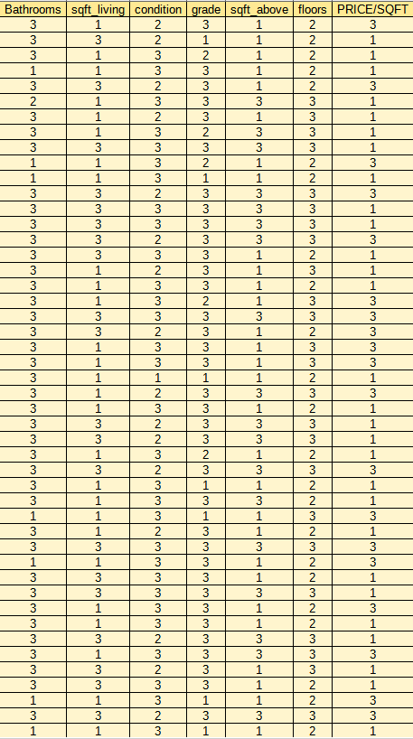
Colunas Escolhidas:
BATHROOMS
SQFT_LIVING
CONDITION
GRADE
SQFT_ABOVE = MEDIDA DA CASA ACIMA DO SOLO
FLOORS
...

Slide 9
DADOS NORMALIZADOS
1 = ABAIXO DA MÉDIA*
2 = NA MÉDIA*
3 = ACIMA DA MÉDIA*
*MÉDIA ARITMÉTICA SIMPLES DA COLUNA

Slide 10
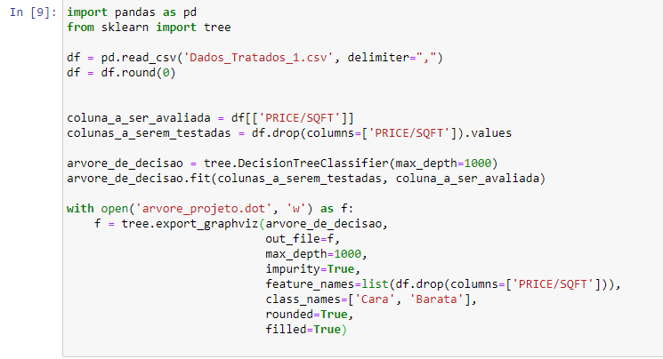
CÓDIGO DE GERAÇÃO DA ÁRVORE

Slide 11
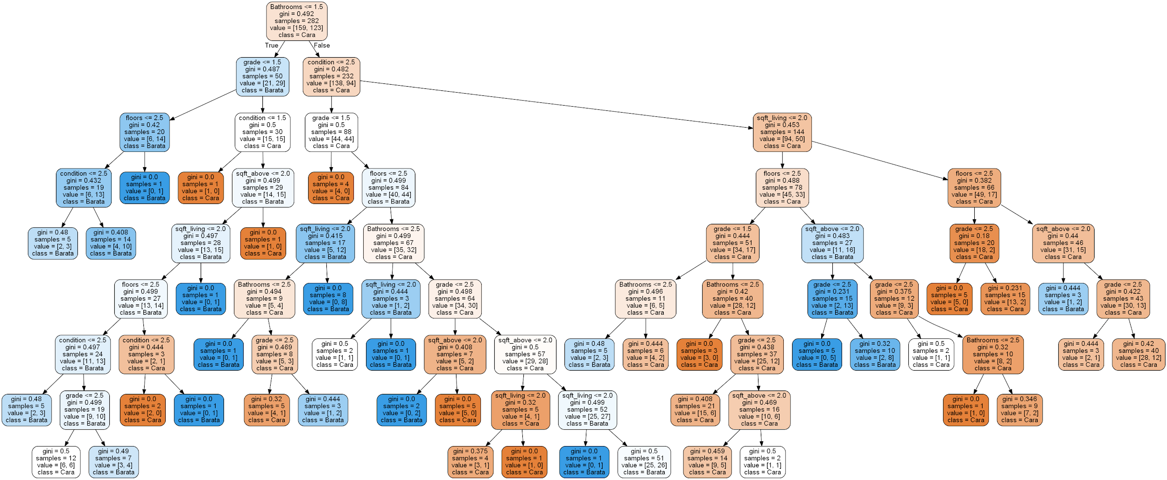
ÁRVORE DE DECISÃO

Slide 12
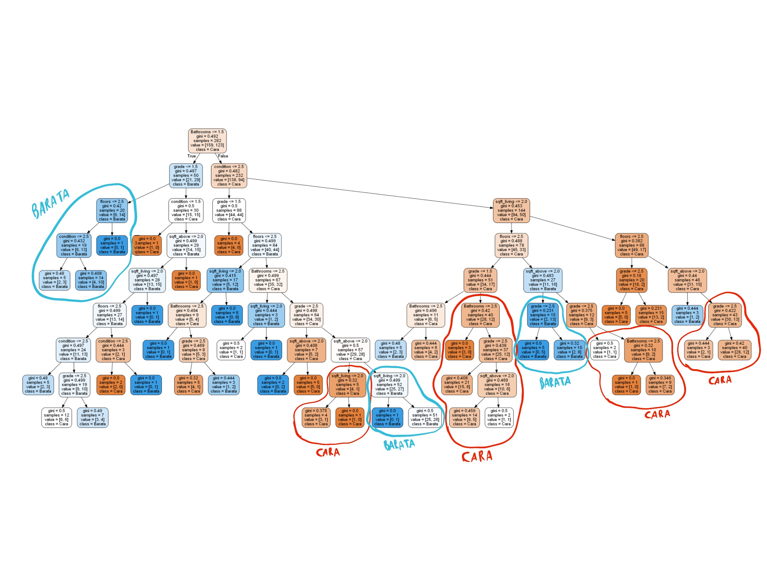
ÁRVORE SENDO “LIMPA”

Slide 13
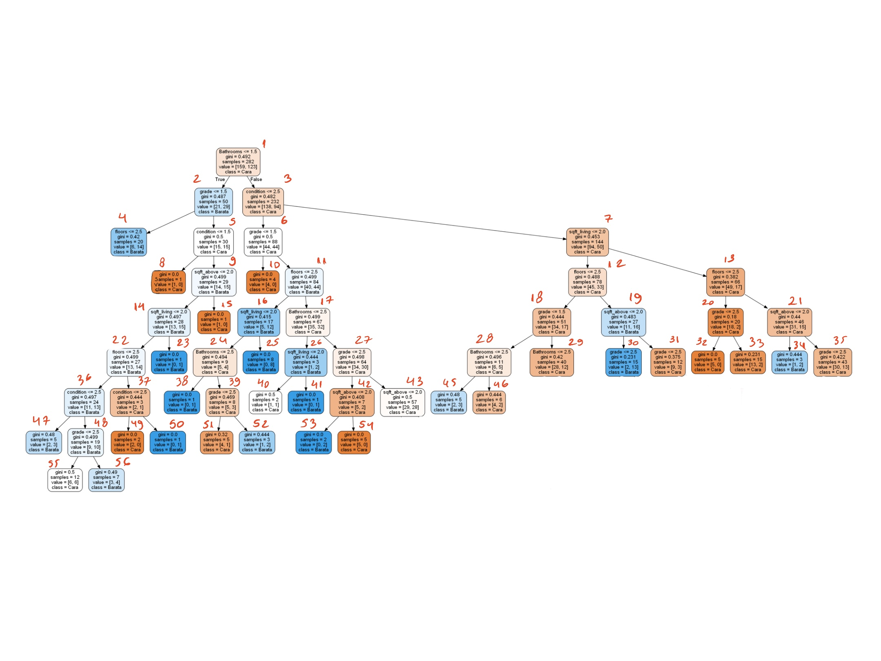
ÁRVORE “LIMPA”

Slide 14
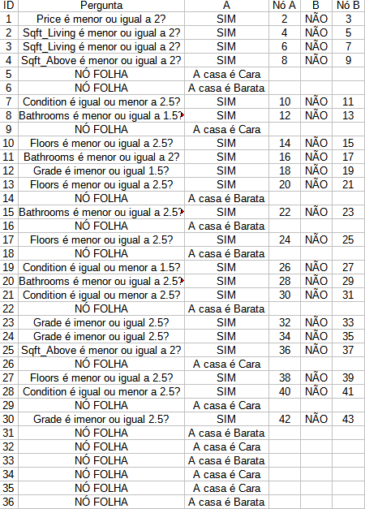
ARQUIVO CSV USADO NO PROJETO DO CHATBOT
...

Slide 15
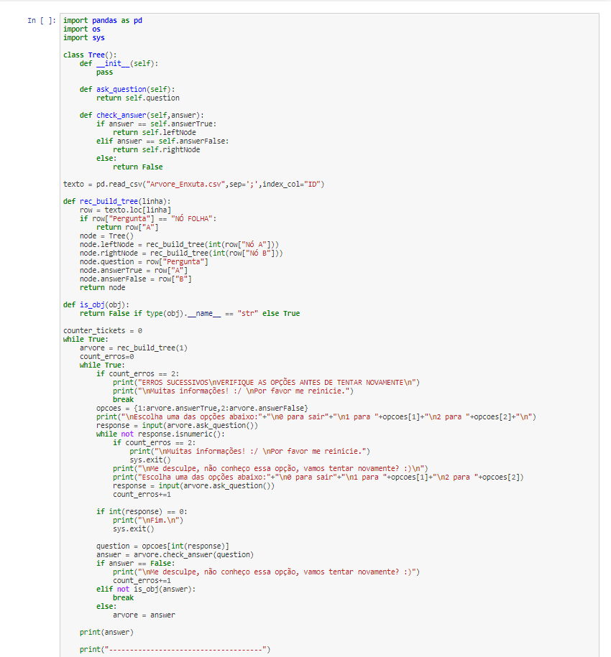
CÓDIGO DO CHATBOT

